Slide 1


R-ticket Application
Ringkasan lengkap seluruh modul dan fitur yang telah diimplementasikan — mencakup autentikasi, manajemen tiket, maintenance, project tasking, hingga pengaturan sistem.
STATUS: DONE
10 MODUL UTAMA

Slide 2

Struktur Modul Aplikasi
Aplikasi terdiri dari 10 modul utama yang saling terintegrasi, mencakup 50+ fitur dengan berbagai tingkat akses pengguna.
Autentikasi
Dashboard
Login, profil, logout — fondasi keamanan aplikasi.
Ringkasan berbasis peran: Admin, Executor, User.
Manajemen Tiket
Maintenance
Buat, kelola, filter, dan ekspor tiket layanan.
Jadwal, record, SLA, dan analitik mesin.
Project Tasking
Knowledge Base
Kanban board, task, komentar, dan statistik project.
Artikel internal dengan manajemen konten oleh Admin.

Slide 3

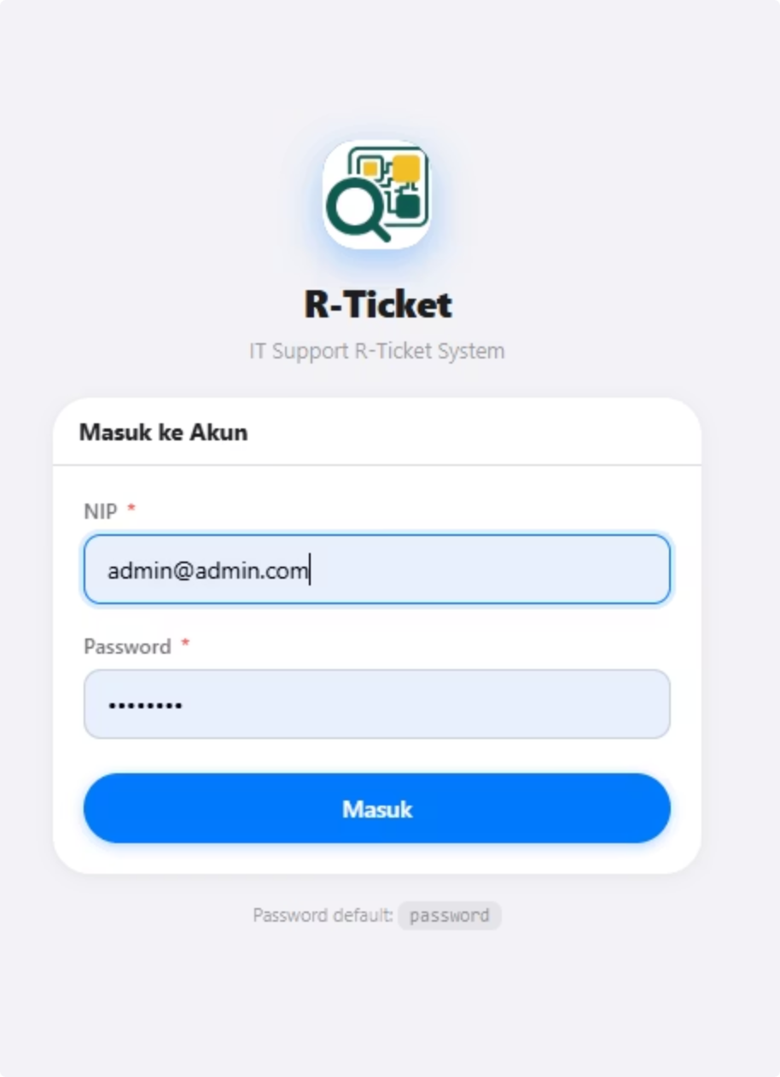
Autentikasi & Profil Pengguna
1.1 Login
1.2 Profil User
Form login dengan NIP dan password. Validasi input, pesan error informatif, dan redirect otomatis setelah berhasil masuk.
Lihat dan edit profil sendiri: nama, email, nomor WhatsApp. Ganti password dengan konfirmasi dua langkah.
HIGH
CRITICAL
1.3 Logout
Hapus session dan token lokal, hapus token FCM dari server, redirect ke halaman login secara aman.
CRITICAL

Slide 4
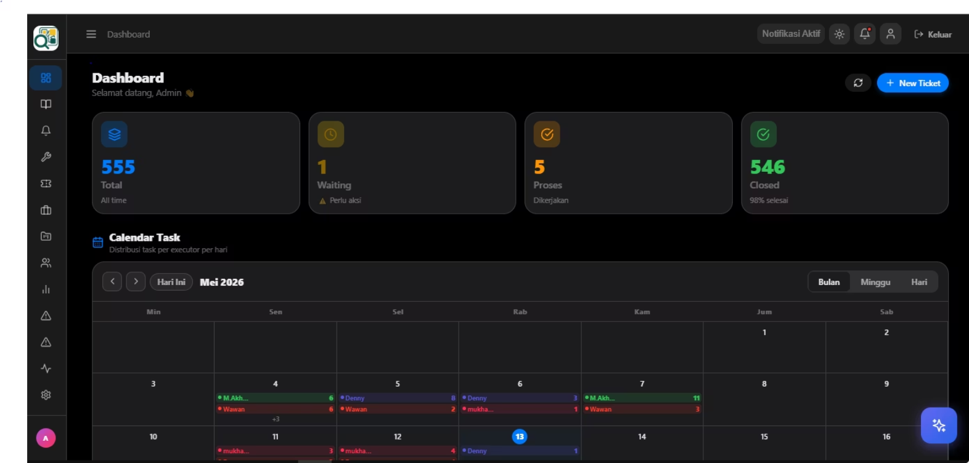
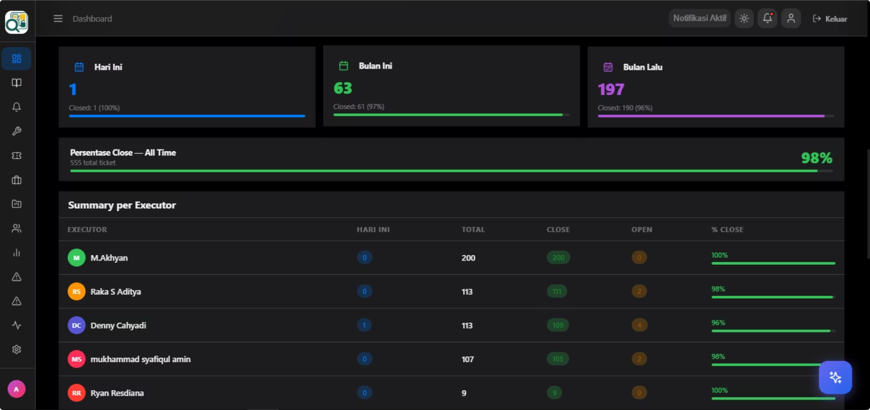
Dashboard Berbasis Peran
Setiap peran mendapatkan tampilan dashboard yang dipersonalisasi sesuai tanggung jawab dan kebutuhan informasinya.
Admin
Ringkasan hari ini, bulan ini, bulan lalu, all-time, statistik per executor, dan running text.
Executor
Tiket yang ditugaskan, statistik personal, dan aksi cepat untuk update pekerjaan.
User
Tiket saya dengan statistik: total, waiting, accepted, dan closed.
Widget Trend 7 Hari
Grafik tiket 7 hari terakhir tersedia untuk Admin dan Executor.

Slide 5

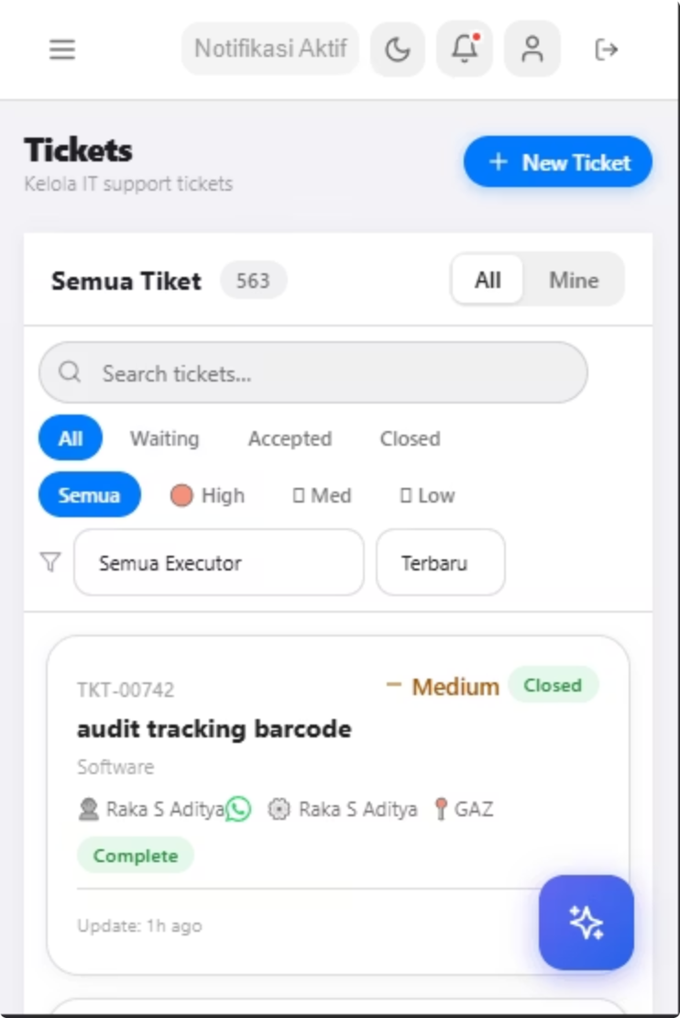
Manajemen Tiket
Modul inti dengan 10 fitur mencakup seluruh siklus hidup tiket — dari pembuatan hingga ekspor data.
Buat & Detail Tiket
Update Status
Form lengkap: judul, deskripsi, kategori, prioritas, lokasi, device, no_wa, dan lampiran. Detail tiket memuat log, komentar, dan timeline.
Admin: assign executor, isi sqmpest, estimasi waktu. Executor: ubah job_status (pending / on_progress / complete) + notes.
Filter, Pencarian & Ekspor
Filter multi-kriteria: status, prioritas, executor, tanggal. Search by judul/kategori/user. Ekspor ke Excel/CSV dengan filter tanggal.

Slide 6
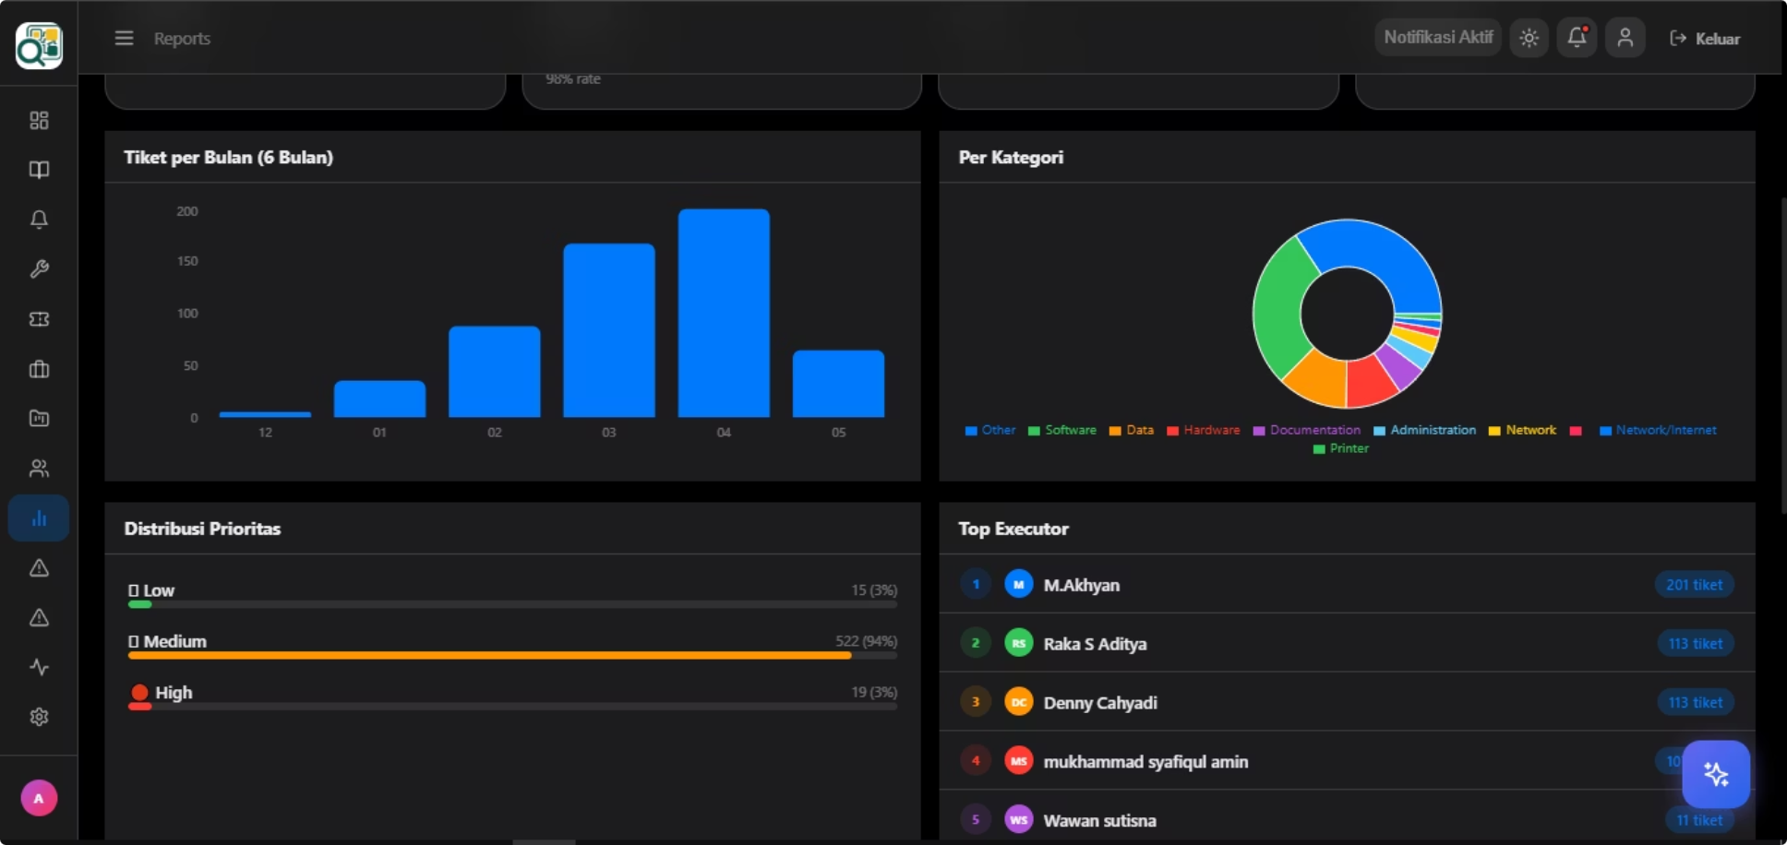
Laporan & Statistik
Modul laporan memberikan visibilitas penuh atas performa tim dan tren tiket layanan kepada Admin.
Laporan Tiket
By kategori, by prioritas, monthly trend 6 bulan, top 5 executor, dan rata-rata close time.
Statistik Executor
Tabel performa: total tiket, closed, open, dan close rate (%) per executor.
Visualisasi Grafik
Bar chart, pie chart, dan line chart untuk representasi data yang lebih intuitif.

Slide 7

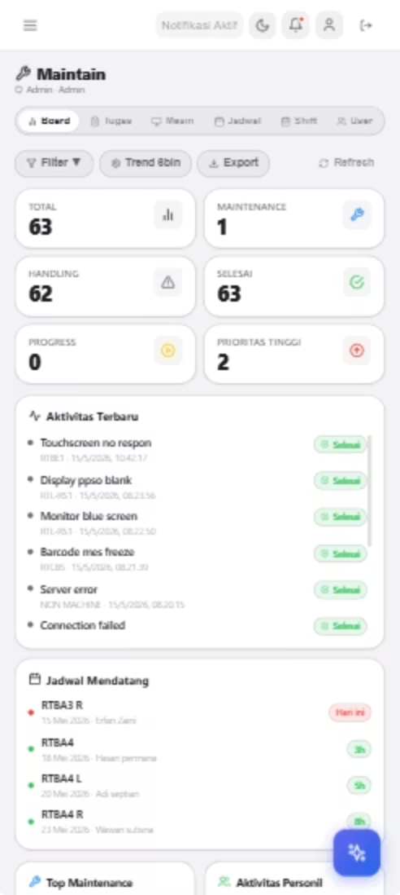
Modul Maintenance
Sistem manajemen pemeliharaan mesin yang komprehensif — dari pencatatan jadwal hingga monitoring SLA dan analitik.
1
Mesin & Jadwal
CRUD mesin, kalender jadwal maintenance, dan manajemen shift tim.
2
Record Pekerjaan
Input record dengan foto before/after (maks 5), daftar record, dan detail dengan galeri.
3
SLA & Analytics
Monitoring SLA rate, jadwal overdue, mesin tanpa maintenance 30 hari, dan grafik tren bulanan.
4
Ekspor & Laporan
Export record ke PDF dan CSV. Manajemen personil dengan kontrol role.

Slide 8
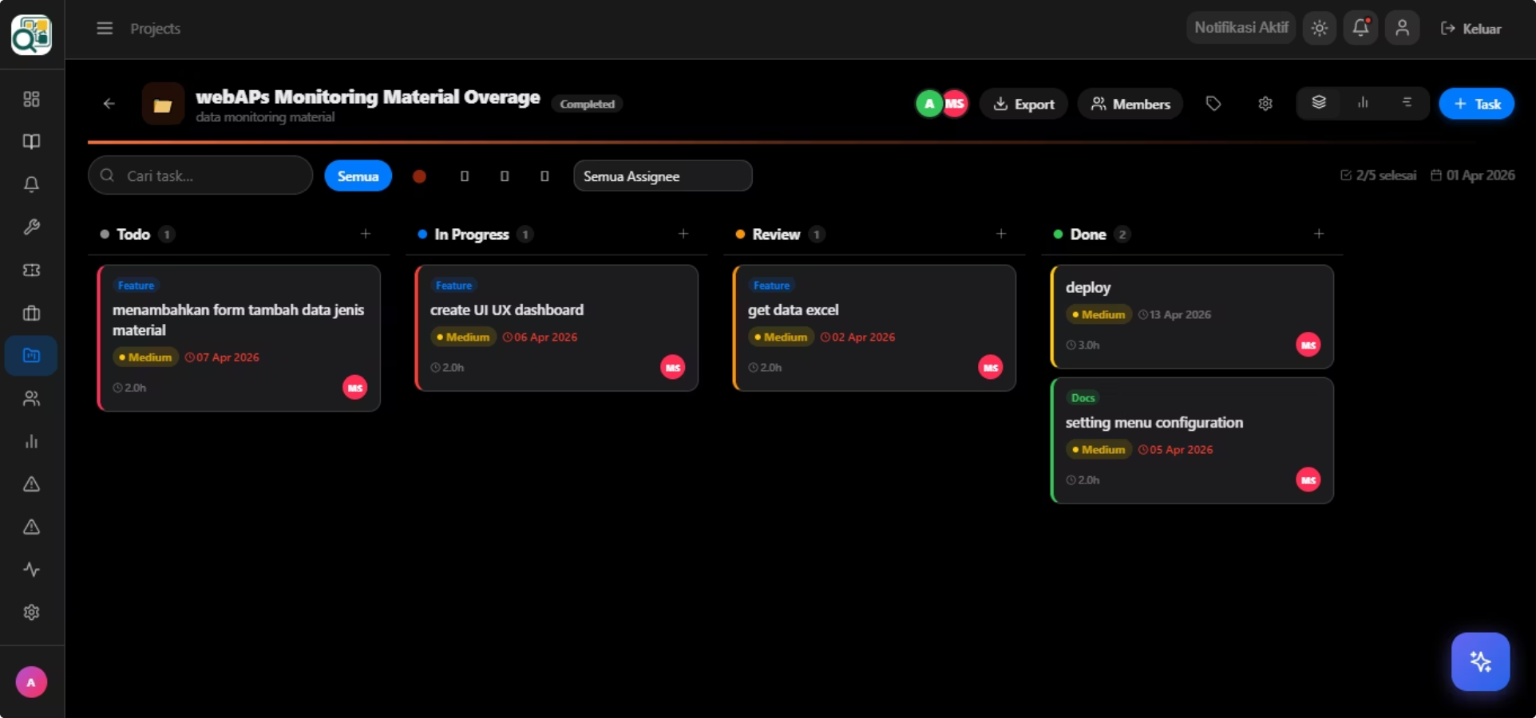
Project Tasking & Kanban
14 Fitur Project Management
Kanban Board
Drag-and-drop task antar kolom. WIP limit per kolom dapat dikonfigurasi.
Manajemen Task
Buat & edit task: assignee, label, prioritas, due date, estimasi jam, dan komentar thread.
Member & Aktivitas
Kelola member project, role, dan activity log lengkap semua perubahan project.

Slide 9
Knowledge Base, Notifikasi & Manajemen User
📚 Knowledge Base
🔔 Notifikasi
👥 Manajemen User
Daftar dan detail artikel dengan search & filter kategori. Admin dapat membuat, mengedit, dan menghapus artikel. Tersedia untuk semua role.
Bell icon + badge unread di header, dropdown notifikasi terbaru, tandai dibaca, dan push notification via Firebase untuk tiket baru/update.
Admin: tabel semua user dengan pencarian & filter, buat akun baru, edit data & reset password, hapus akun (dengan konfirmasi).

Slide 10

Pengaturan Sistem (Admin)
Konfigurasi aplikasi secara menyeluruh — hanya dapat diakses oleh Admin.
Pengaturan Umum
Pengaturan SLA
Edit nama aplikasi, deskripsi, dan running text yang tampil di dashboard.
Set batas waktu SLA dalam jam untuk prioritas High, Medium, dan Low.
Kategori & SQMPEST
Toggle Fitur
Tambah/hapus kategori tiket. Kelola variasi SQMPEST untuk form maintenance.
Aktifkan/nonaktifkan: allow_register, maintenance_mode, dan notif_email.
Seluruh 50+ fitur berstatus Done dan telah diverifikasi sesuai matriks akses role.

